Slide 1
Universidad Autónoma del estado de México.
Plantel Netzahualcóyotl
Docente. Lic. En D. Karla Patricia Sandoval Bocanegra
Asignatura Antropología
Modulo 1
Acercamiento a la antropología
Semestre: Primero
Créditos: 8
Tipo de asignatura
Obligatoria

Slide 2
Guion explicativo
Como sabemos la educación media superior permite acceder a programas educativos tanto universitarios como tecnológicos; con lo que el egresado, será capaz de impactar en su entorno de manera positiva como agentes de cambio, y a la vez transformarse en un ser responsable de su propio desarrollo profesional. De este modo el proceso educativo en este nivel deberá centrarse primordialmente en las necesidades e intereses del alumno así como en la pertinencia social de su formación.

Slide 3
Contenido
Guion explicativo
1.1 Surgimiento de la antropología
1.2 Sujeto y objeto de estudio
1.3 Métodos (etnográfico, comparativo y genealógico)
1.4 Lo emic y lo etic.

Slide 4
El Modulo I de la materia de Antropología.
Propósito: Identifica la construcción del conocimiento antropológico y su campo de aplicación a partir de la relación entre sujeto y objeto.
Cada tema esta desarrollado de manera breve en estas diapositivas, y también incluyen algunas imágenes para que queden mas claros los conceptos y temas a desarrollar.

Slide 5
Las competencias que se abordan en este material didáctico son:
Competencia sociales básica.
Identifica el conocimiento social y humanista como una construcción en constante transformación.
Competencia genérica
Se conoce y valora a si mismo y aborda problemas y retos teniendo en cuenta los objetivos que persigue
1.1. Enfrenta las dificultades que se le presentan y es consciente de sus valores, fortalezas y debilidades.
8. Participa y colabora de manera efectiva en equipos diversos.
8.2. Aporta puntos de vista con apertura y considera los de otras personas de manera reflexiva.

Slide 6
Este material audiovisual pretende que el estudiante se introduzca al estudio antropológico y reflexione sobre la importancia que tiene la antropología; como a cambiado, cuales son los campos de estudio y de aplicación, los métodos y las diferentes interpretaciones de lo estudiado, para con ello iniciar a comprender el mundo que le rodea.

Slide 7
Lluvia de ideas
¿Que estudia la antropología?
¿Como defines al hombre?
¿Que es cultura?
¿Porque es importante estudiar antropología?

Slide 8
1.1 Surgimiento de la antropología
El momento en que la antropología surge como ciencia.
Europa y Estados Unidos, desde mediados hasta finales del siglo XIX.
Surge con la finalidad de estudiar “al otro” cultural con el que se estaba teniendo contacto

Slide 9
Estos antecedentes epistemológicos van a estar influidos por el pensamiento positivista de gran vigencia a finales del siglo XIX y durante gran parte del siglo XX.
Esto se ve claramente en el interés por trabajar con material empírico observable y concreto, y en la búsqueda de mediación a través de parámetros objetivos.

Slide 10
Que es la antropología
1.1.1 Concepto

Slide 11
Concepto Etimológico.
Antropología (antropo- hombre y –logia, estudio).
Ciencia que trata del hombre, física y moralmente considerado, en el aspecto de la raza actual o fósil.

Slide 12
Ciencia que estudia las características físico-biológicas y socioculturales de las sociedades humanas, así como el complejo de sus producciones técnicas y artísticas comunitarias, sus creencias espirituales, y sus relaciones con su entorno humano y natural, desde una perspectiva tanto sincrónica como diacrónica, y atendiendo a las cuestiones de sus orígenes, evolución, estructura, significado y función.

Slide 13
Veamos el siguiente video:
https://www.youtube.com/watch?v=FnugIFQ2dEM

Slide 14
Porque es importante la antropología
Visualiza el siguiente video y emite tu opinión
https://www.youtube.com/watch?v=j3F5hhpnMNc

Slide 15
Reflexionemos, después de haber visto el documental y lo comentado:
¿Que entiendes por antropología?
¿Por qué es importante la antropología?
¿Es una ciencia?
¿Todavía se estudiara?
Tendrás relación con esta ciencia.

Slide 16
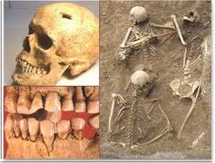
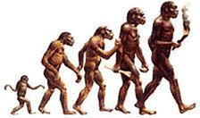
Campos de estudio de la antropología
Antropología física

Slide 17
1.1.2 Ramas de la antropología
La antropología física es una rama de la antropología que tiene como objeto de estudio las interacciones de procesos biológicos y sociales y sus efectos sobre las razas humanas, entendidas éstas no sólo como objetos de naturaleza básicamente biológica, sino como el terreno mismo de la interacción bio-social, lo que implica un conocimiento de los dos ámbitos, pero sin reducirse a ninguno de ellos.
El término "antropología física" ha sido sustituido por el de antropología biológica, que describe una instancia cualitativamente superior.

Slide 18
Se desarrolla como sub-disciplina antropológica entre científicos estadounidenses y británicos interesados en la diversidad de variabilidad fenotípica entre los individuos de una especie y en el surgimiento de las especies modernas. Sin embargo, su interés primordial es estudiar como el ser humano, mediante la interacción con el medioambiente, logra desarrollar la cultura y, por consiguiente, la sociedad, ya que, “la predisposición a desarrollar cultura es, quizá, el componente más esencial de la historia evolutiva de los seres humanos.”

Slide 19
La antropología física a la vez se subdivide en distintas ramas
Forense
Primatología
Osteología
Somatología
Ontogenia (evolución del organismo)
Filogenia( evolución por milenios)
Paleontología (fósiles)
Paleopatología
Antropología genética
Ecología humana

Slide 20
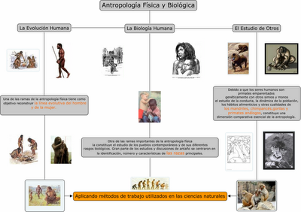

Slide 21
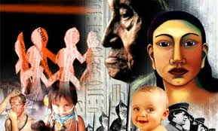
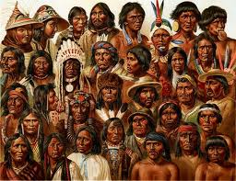
Antropología
Sociocultural

Slide 22
La antropología cultural o social es una rama de la antropología que estudia la cultura humana. También estudia la esencia física y espiritual del ser humano. Su concepto clave es el de cultura y en la definición de cultura están implícitos tanto el alcance como los principales métodos de la antropología cultural. Para saber más de ello, la cultura es todo aquello que un hombre aprende como miembro de su sociedad. Incluye todos los conocimientos, convenciones y expectativas que comparten los integrantes de un grupo y que aprenden sus hijos.
La antropología cultural incluye también el estudio de la religión como un elemento común a todas las culturas.

Slide 23
Estudian la sociedad y la cultura. También se usa el término socioantropología. El término antropología social es más usado en el entorno académico europeo y latinoamericano, mientras que antropología cultural lo es más en el estadounidense

Slide 24
Por mencionar algunos aspectos que estudia se encuentran:
Gastronomía
Arquitectura
Política
Estructura social
Religión (creencias)
Forma de vida
Modos de producción
Música
Danza
Medios de comunicación
Entre otros

Slide 25
Se apoya de otras disciplinas como:
La lingüística
La arqueología
La psicología
El derecho

Slide 26
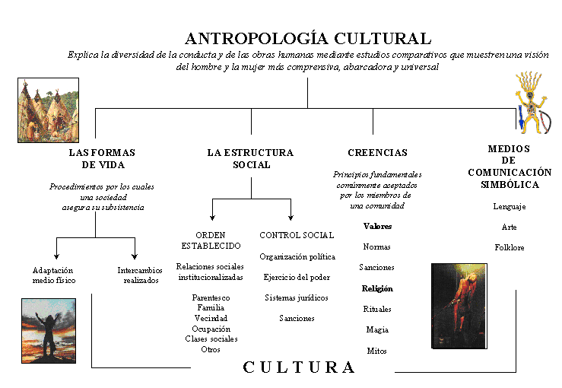

Slide 27
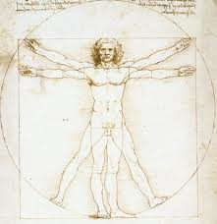
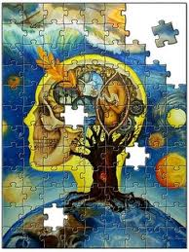
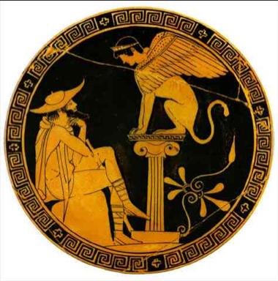
Antropología filosófica

Slide 28
Antropología filosófica es una escuela de pensamiento que crearon filósofos, antropólogos y sociólogos a principios del siglo XX en Alemania, tratando de unir las enseñanzas de las ciencias naturales y de las ciencias humanas para identificar no solo todas las características de la especie humana, sino para explicar la posición que guarda esta en el mundo.

Slide 29
Preguntas fundamentales a las que se intenta responder
En un sentido amplio, las preguntas a las que la antropología filosófica trata de resolver pueden ser tomadas como confusas y oscuras, por ende no hay una definición teórica clara y unánime. Sin embargo, la concepción más compartida para cada respuesta a las preguntas existenciales que se ha planteado el hombre, apuntan hacia un postulado fundamental en que todos los seres humanos, en forma individual, crean un significado propio para dar una esencia y justificar nuestras vidas.
La antropología filosófica no crea ni se inventa los problemas del hombre solamente los encuentra, los reconoce, los asume, los examina críticamente y al contestar las preguntas de una manera positiva podemos sentir asombro o a su vez admiración ya que nos sentiríamos seres trascendentes, pero si no logramos responder las preguntas fundamentales podemos caer en una frustración y desilusión por no haber logrado responder esas preguntas, las cuales son:

Slide 30
¿Qué es el hombre?
Por la denominación científica es el Homo sapiens (hombre que piensa), entonces desde ese punto de vista científico seria una especie animal constituida por los seres humanos, perteneciendo al orden de los primates. Sus capacidades mentales le permiten inventar, aprender y utilizar estructuras lingüísticas complejas, matemáticas, escritura, ciencia, tecnología. Ahora desde un punto más espiritual decimos que el hombre es un ser racional compuesto de cuerpo físico y alma, un ser que ama y el mismo que posee un sin número de sentimientos

Slide 31
¿De dónde venimos?
El proceso de evolución biológica de la especie humana (hominización), nos habla de sus ancestros hasta el estado actual, el ser humano desciende muy posiblemente del chimpancé. Ahora desde el punto de vista de la religión fuimos creados por Dios, todo poderoso y omnipotente.

Slide 32
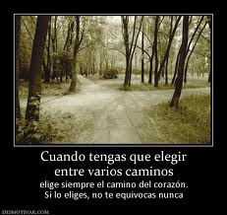

Slide 33
¿Hacia dónde vamos?
¿Hacia dónde vamos? El ser humano posee libre albedrio, poder de decisión; pero desde un punto de vista más metafísico todos tendríamos un destino. Allí planteamos más preguntas como ¿Cuál es el fin de la raza humana? ¿Existe una misión para mí?, etc.

Slide 34
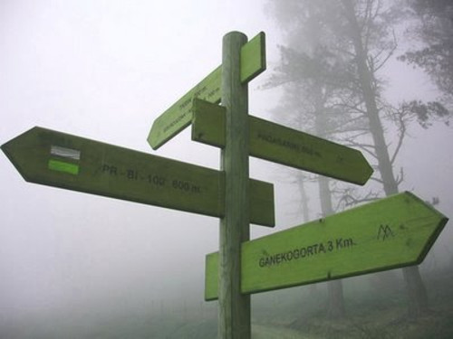

Slide 35
¿Qué es la muerte?
Según el punto de vista de la ciencia de la tanatología, la muerte es el fin del la existencia del ser, se cumple el ciclo vital de la vida. Pero desde una concepción más espiritual la muerte seria solo el principio de una nueva vida en un más allá.

Slide 36
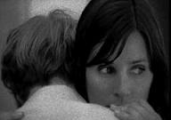
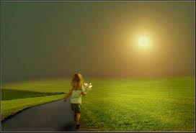
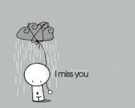


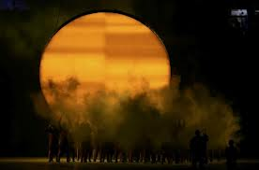

Slide 37
1.1.3 Campos de aplicación
Realiza un cuadro comparativo sobre los campos de aplicación de la antropología.

Slide 38
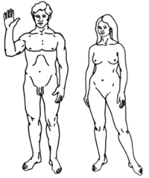
1.2 Sujeto y objeto de estudio

Slide 39

El hombre es el sujeto de estudio de la antropología
La configuración epistemológica de la Antropología consistió en la pregunta por el Otro.

Slide 40
La cultura es el objeto de estudio
Pero ¿Qué es cultura?
La cultura es el conjunto de todas las formas, los modelos o los patrones, explícitos o implícitos, a través de los cuales una sociedad regula el comportamiento de las personas que la conforman. Como tal incluye costumbres, prácticas, códigos, normas y reglas de la manera de ser, vestimentas, religión, rituales, normas de comportamiento y sistemas de creencias.

Slide 41
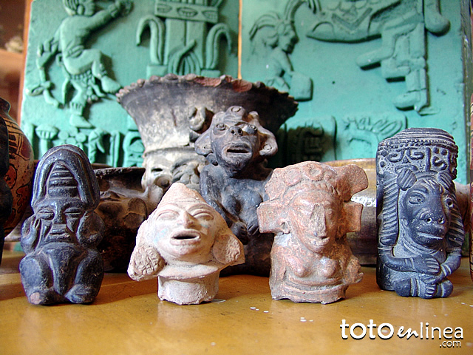
Cultura
Desde otro punto de vista se puede decir que la cultura es toda la información y habilidades que posee el ser humano.

Slide 42
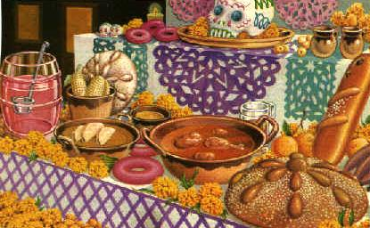
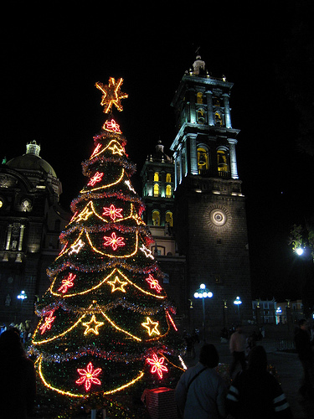
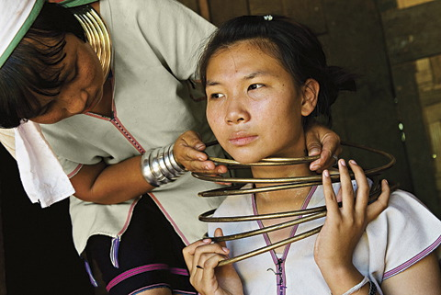

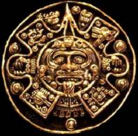
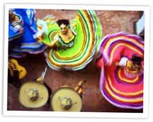
¿Qué es la cultura?
La cultura es el conjunto de todas las formas a través de los cuales una sociedad regula el comportamiento de las personas que la conforman.

Slide 43
¿Cómo esta conformada?
La cultura forma todo lo que implica transformación y seguir un modelo de vida, esta se divide en varios elementos como lo son…

Slide 44
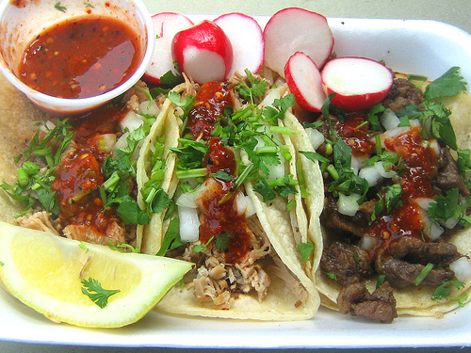
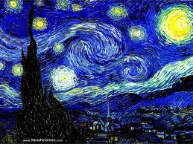

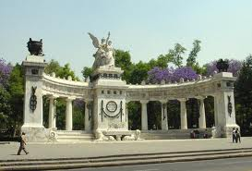
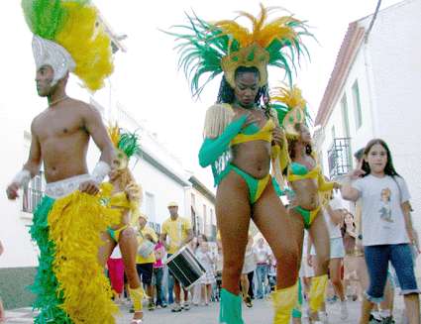

Elementos Concretos o materiales:
Fiestas, alimentos, ropa (moda), arte plasmado, construcciones arquitectónicas, instrumentos de trabajo (herramientas), monumentos representativos históricos.

Slide 45
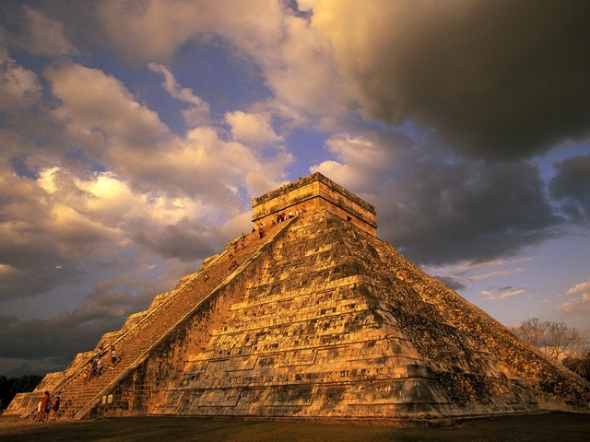

Slide 46
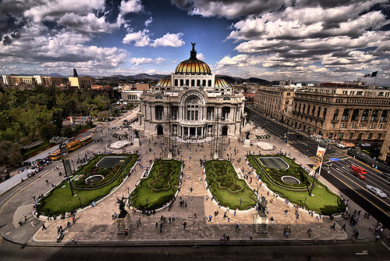

Slide 47
Elementos simbólicos o espirituales
Creencias, valores, actos humanitarios, normas y sanciones, organización social y sistemas políticos, símbolos, arte, lenguaje, tecnología y ciencia.

Slide 48
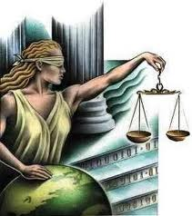


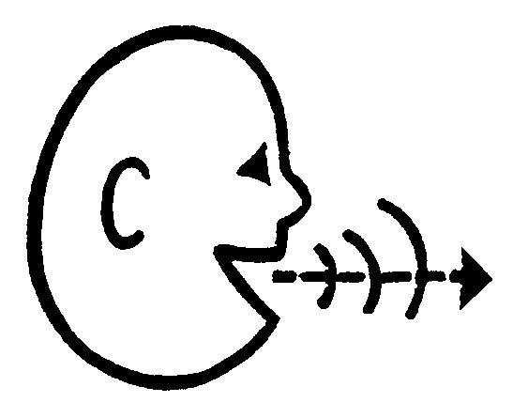

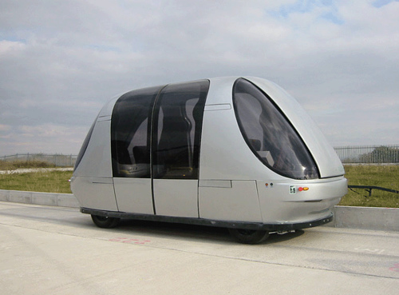

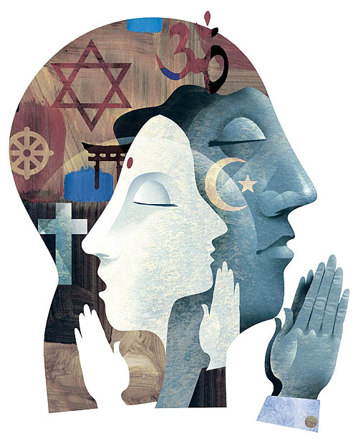


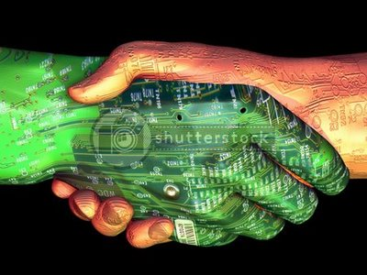

Slide 49
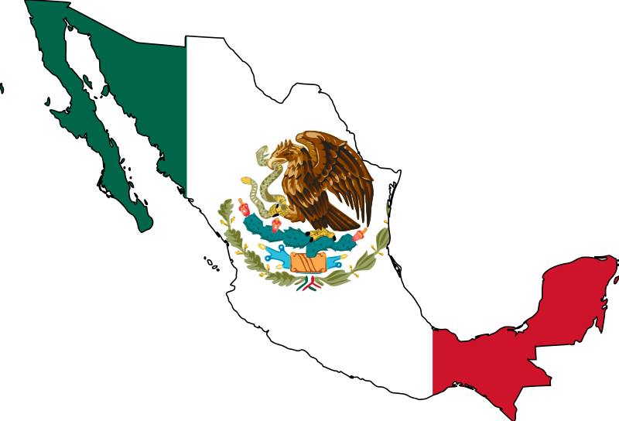
Dentro de toda cultura hay dos elementos a tener en cuenta:
Rasgos culturales
porción más pequeña y significativa de la cultura, que da el perfil de una sociedad. Todos los rasgos se transmiten siempre al interior del grupo y cobran fuerza para luego ser exteriorizados.
Complejos culturales
contienen en si los rasgos culturales en la sociedad.

Slide 50
1.2.1 Universales de la cultura
Los que todas las sociedades tienen; gastronomía, vestimenta, política, lengua, religión, tradiciones, modos de producción, música, educación, entre otros.

Slide 51
¿Cuáles son las características de la cultura?
La cultura al mismo tiempo que es general es particular
La cultura al mismo tiempo que es dinámica y se mueve en el tiempo y en el espacio, es estática y permanece quieta indefinidamente
La cultura es totalizadora pero el hombre solo conoce una parte mínima de ella
La cultura no es mucha ni poca no es buena ni es mala ni correcta ni incorrecta ni moral ni inmoral es simplemente cultura
La cultura es un producto social

Slide 52
La cultura al mismo tiempo que es general es particular
Esta caracteristica en si engloba una dualidad que nos parece un tanto compleja de entender pero hace referencia a la capacidad de todas las culturas de ser tratadas como una sola pero a la vez encontrarse como parte de un conjunto

Slide 53
La cultura al mismo tiempo que es dinámica y se mueve en el tiempo y en el espacio, es estática y permanece quieta indefinidamente
En si nuestra segunda característica se refiere a como la cultura tiene el poder de ser hasta cierto punto versátil debido a su forma de perpetuar su paso a lo largo de las generaciones.

Slide 54
La cultura es totalizadora pero el hombre solo conoce una parte mínima de ella
Mientras que la cultura como cumulo de rasgos se basa en concretar acciones y creencias generalizando ante la población, el hombre que forma parte de ella no puede abarcarla toda, debido a que seria como pretender abarcar un compendio universal de conocimiento, lo cual es imposible

Slide 55
La cultura no es mucha ni poca no es buena ni es mala ni correcta ni incorrecta ni moral ni inmoral es simplemente cultura
Nosotros como miembros de una sociedad muchas veces erramos al querer englobar todo lo que nos rodea a través de ciertos parámetros, pero la cultura al ser autónoma se podría decir que goza de cierta “inmunidad”.

Slide 56
La cultura es un producto social
Esto es una acción que conjunta la cual se puede deducir a simple vista debido a que una cultura se da al reunir un grupo de elementos con características afines, lo cual no se podría lograr si en vez de tomar como base a un grupo tomamos a un solo sujeto

Slide 57
1.2.3 Fenómenos culturales
¿Que es un fenómeno cultural?
Menciona algunos ejemplos:

Slide 58
Un fenómeno cultural, es todo aquello que desarrolle la capacidad intelectual producida por el conjunto de artes, filosofía, ciencias y técnicas creadas. Un fenómeno cultural es representado por símbolos, que nacen de las interpretaciones del mundo.
Es todo lo que hace forma de vida de un pueblo, comunidad o grupo: tales como: usos, costumbres, tradiciones, manera de comunicarse y todo lo que hace a la identidad de ese grupo. Entre los cuales se pueden señalar según Kroeber (1.948)

Slide 59
Etnocentrismo: es el hecho de ver y analizar al mundo de acuerdo con los parámetros de la cultura propia.
Sock cultural. Se trata simplemente de una manera de describir los sentimientos de confusión y de nerviosismo que una persona puede experimentar al dejar una cultura que le es familiar para vivir en otra completamente diferente

Slide 60
Aculturación: proceso en el cual un pueblo o grupo de gente adquiere una nueva cultura, se tiene acercamiento con esta por primera vez.
Contracultura: una forma de ver el mundo que determina el deber ser para los individuos y es ante esa forma establecida como surgen los movimientos contraculturales que se oponen a lo existente, es decir, que la contracultura es como un movimiento de rebelión contra la cultura hegemónica.

Slide 61
Relativismo Cultural: es una ideología político-social que defiende la validez y riqueza de todo sistema cultural y niega cualquier valoración absolutista moral o ética de los mismos; se opone al etnocentrismo, además, el relativismo cultural nos alerta de que nuestras tendencias e inclinaciones están fundadas por lo que hemos aprendido en el medio social en el que nos criamos y nos incita a mantener una postura accesible dejando de lado la presunción de que lo que nosotros pensamos y hacemos es lo correcto.

Slide 62
Endoculturación: Es un proceso por el cual el individuo desde sus primeros años de vida va internalizando los modelos y pautas de comportamiento de su grupo de pertenencia, de manera consciente e inconsciente.

Slide 63
1.3. Métodos etnográfico, comparativo y genealógico
¿Como se lleva a cabo una observación en trabajo de campo?
¿Que diferencia hay entre ver y observar?
¿Que entiendes por etnografía?
¿Que es comparar?
¿Que es un árbol genealógico?

Slide 64
El método etnográfico
Es un estudio personal y de primera mano de los asentamientos locales. Nació como un método de investigación antropológica de sociedades de pequeña escala y relativamente aisladas, con economías y tecnologías simples.
En estos asentamientos, los antropólogos se enfrentan a un número menor de personas y adoptan una estrategia de libre acción para la recopilación de datos: se desplazan de un lugar a otro y de un sujeto a otro para conocer la totalidad y la interrelación social. El resultado obtenido proporciona una base para las generalizaciones sobre el comportamiento humano en la vida comunitaria.

Slide 65
Técnicas etnográficas
Observación directa
Observación participante
Conversaciones
Entrevista dirigida
Árbol genealógico

Slide 66
El método genealógico
La curiosidad de los seres humanos por conocer sus antepasados, ha llevado a implementar una serie de técnicas documentales e históricas que nos permiten conocer a fondo no sólo nuestro linaje sino las costumbres y situaciones sociales de cada época. En la investigación social, la antropología se ha destacado por desarrollar técnicas de recolección de datos y análisis conceptual conocidas como el método genealógico.

Slide 67
Desde sus comienzos la antropología ha hecho uso extensivo del método genealógico desarrollando técnicas de campo y métodos de análisis que permitieron acercarse al significado social de las estructuras de parentesco en sociedades.

Slide 68
Comparativo
Hacer la comparación entre 2 o mas culturas, en alguno de los universales de la cultura.

Slide 69
Actividad.
Elabora un cuadro sinóptico de los métodos antropológicos.

Slide 70
1.4 lo emic y lo etic.
Los términos emic y etic se han venido utilizando, en el campo de las ciencias sociales y específicamente en la antropología y en las ciencias que estudian el comportamiento desde la segunda mitad del siglo XX, cuando el lingüista norteamericano Kenneth Lee Pike propuso esta doble denominación.

Slide 71
Se refieren a la interpretación que se puede hacer a una manifestación cultural, vista desde afuera (etic), como un observador o bien, como un participante que conoce el significado de lo realizado (emic).

Slide 72
Bibliografía y Mesografía
Antropología, libro basado en competencias, Patricia Fabián Bueno, Donaji Reyes Espinosa, Nelli Nacixtl Hernández Gómez, UAEM, 1era. Ed. 2016
Antropología sociocultural, obtenido de: http://ocw.unican.es/humanidades/introduccion-a-la-antropologia-social-y-cultural/material-de-clase-1/tema-1.-la-antropologia-socio-cultural/1.1-la-antropologia-socio-cultural-concepto-y el 28 de junio de 2016
Conrad Phillip Kottak (1996)Antropología: Una exploración de la diversidad humana México Mc Graw Hill, pág. 34
Fenómenos culturales obtenido de: http://conocimiento-accion.blogspot.mx/2010/04/fenomenos-culturales.html El 28 de junio de 2016.

Slide 73
Imagen de palacio de bellas artes obtenido de http://www.mexicoescultura.com/recinto/65314/palacio-de-bellas-artes.html el 27 de agosto de 2016.
Imagen de chichen Itzá obtenido de: http://www.xichen.com.mx/chichen-itza.php, el 27 de agosto de 2016
Lo emic y lo etic, obtenido de: https://antrial.wordpress.com/2012/09/24/emic-y-etic-cuestion-de-puntos-de-vista/ 28 de junio de 2016
Marvin Harris (1985) Introducción a la antropología general España, Alianza editorial, pág.. 15

